Slide 1
Проектно- технологическая практика
Карельский М.К.

Slide 2
Цель работы: реализация API веб-сервиса ведения истории инцидентов в рамках совместной работы над модулем оповещения о недоступности сервиса сайта.
Данный сервис должен позволять:
Хранить список произошедших инцидентов;
Вносить информацию о новых инцидентах;
Хранить историю работы над решением возникшей проблемы;
Добавлять новые отметки в истории инцидентов.

Slide 3
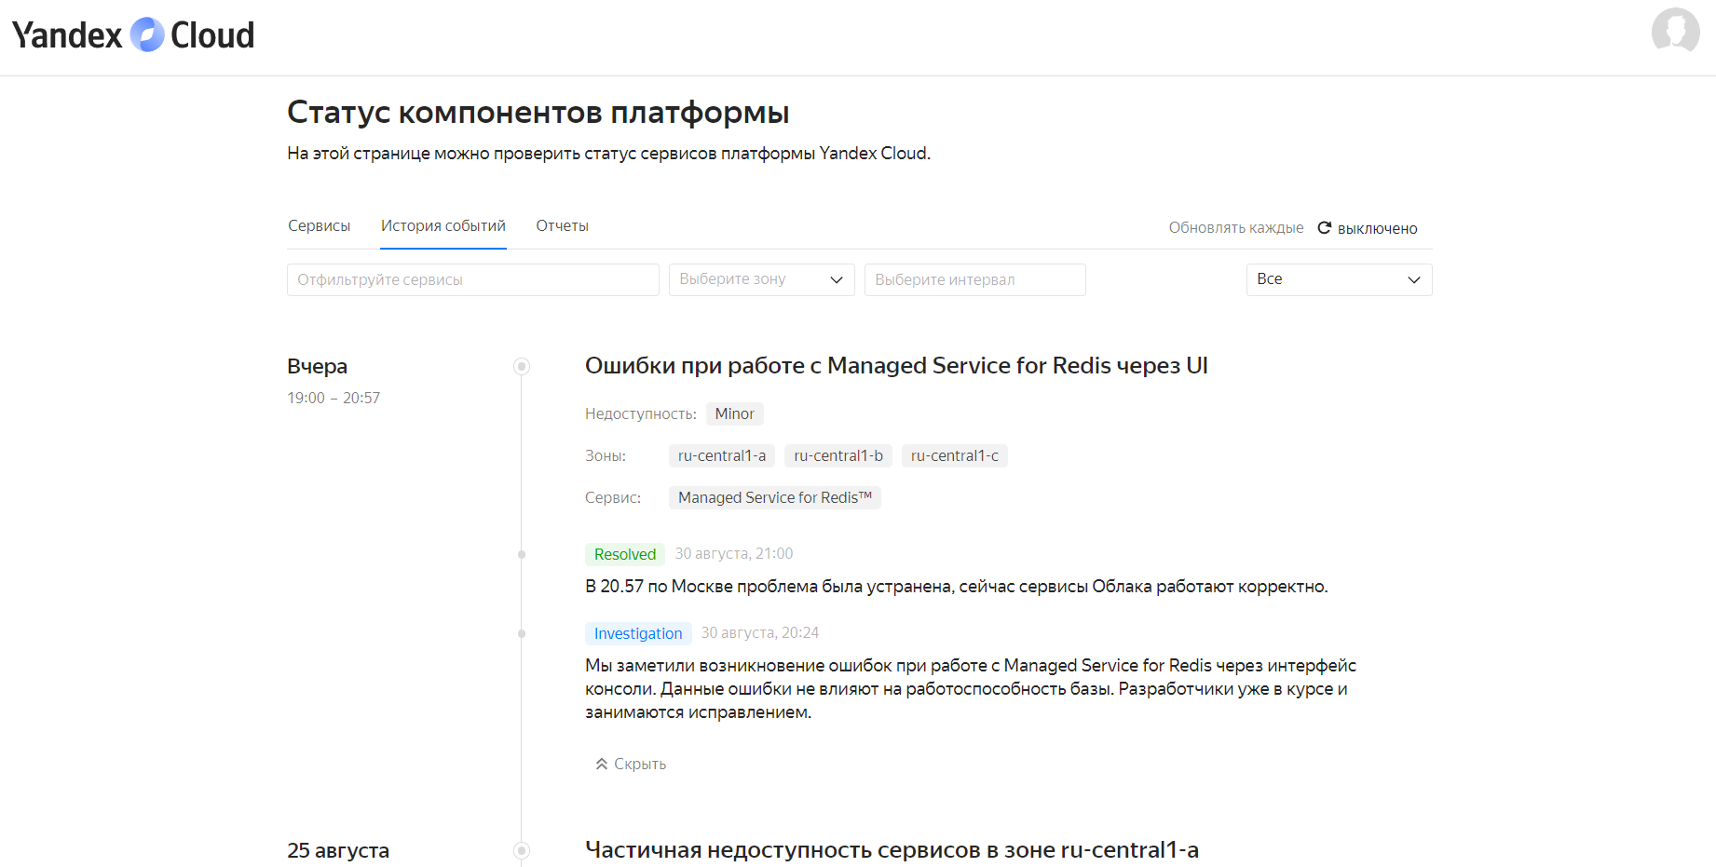
Примеры сервисов

Slide 4
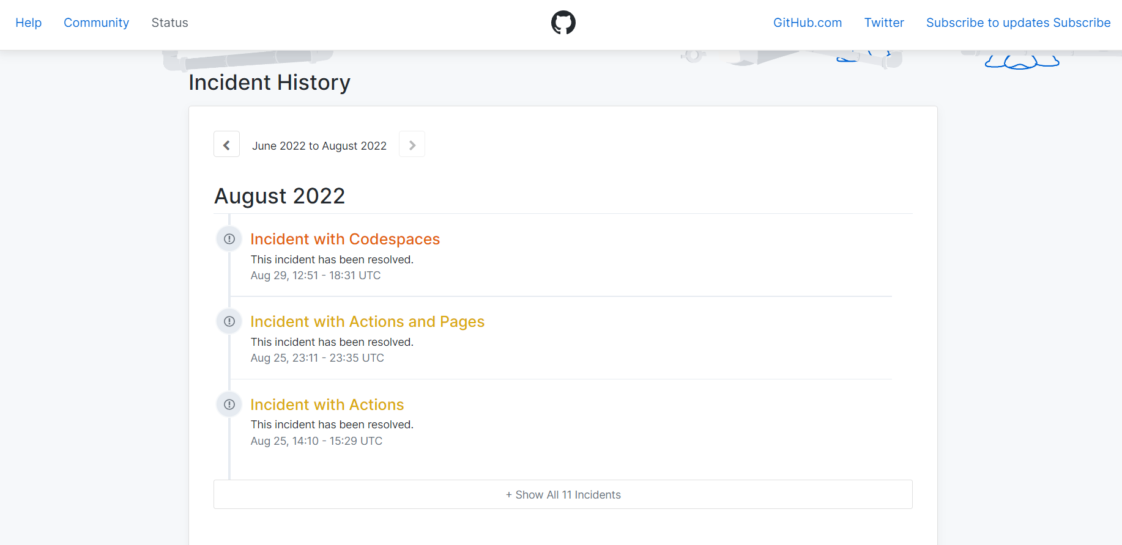
Примеры сервисов

Slide 5
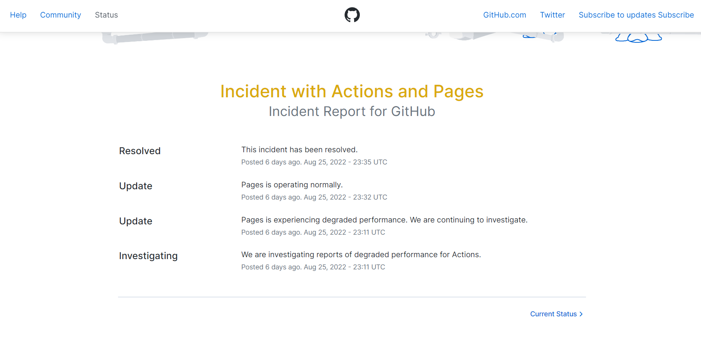
Примеры сервисов

Slide 6
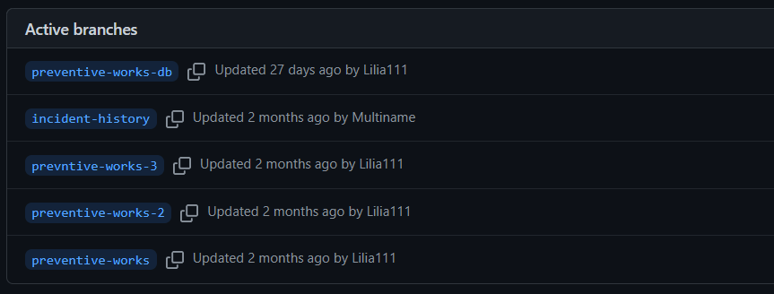
Средства реализации

Slide 7
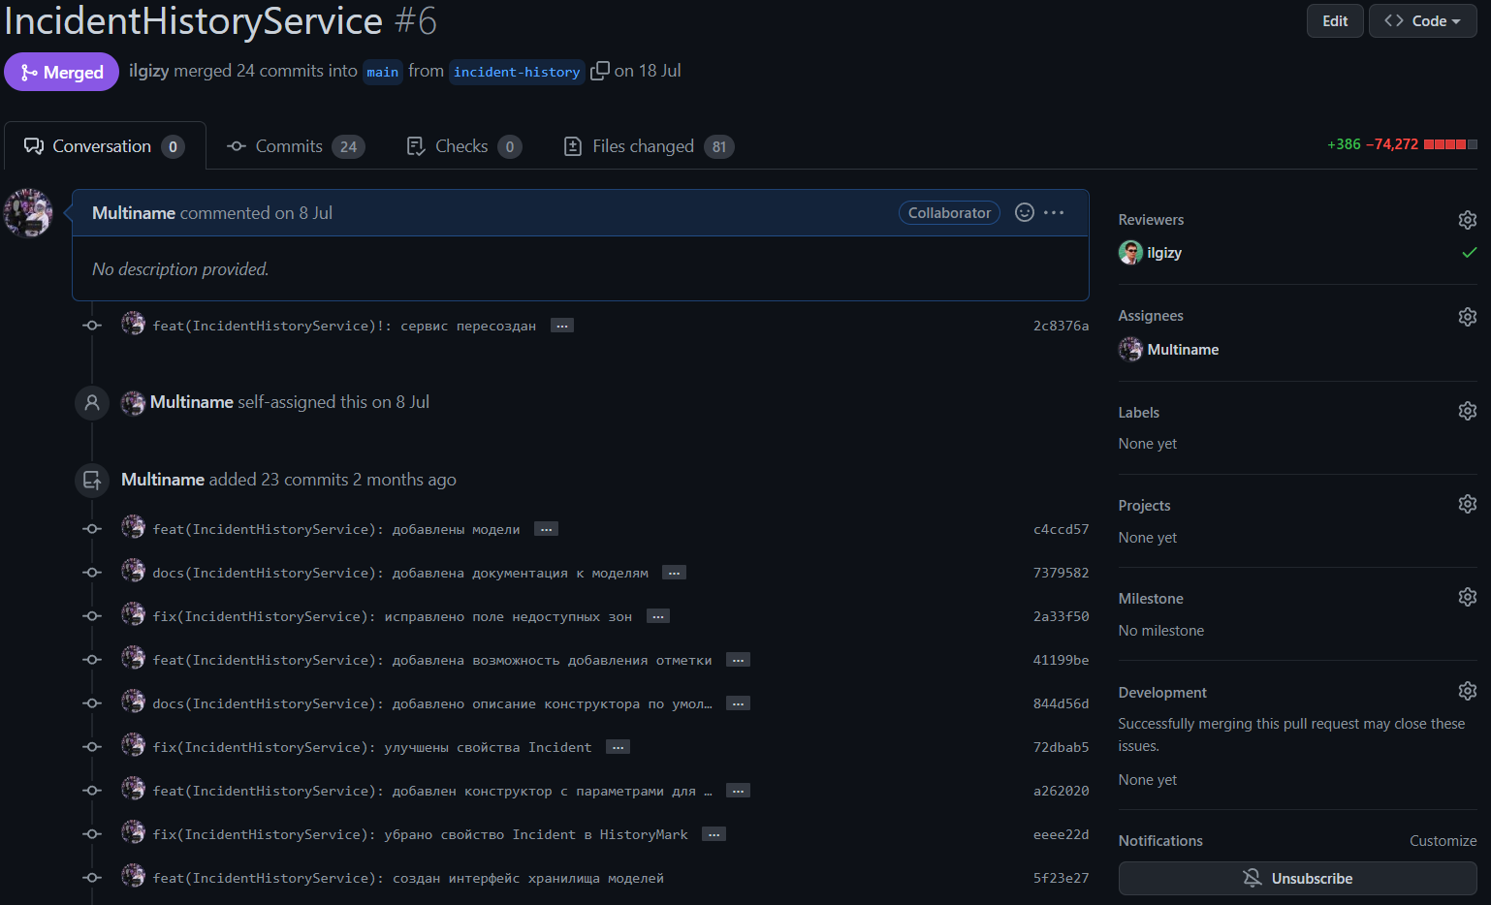
Средства реализации

Slide 8
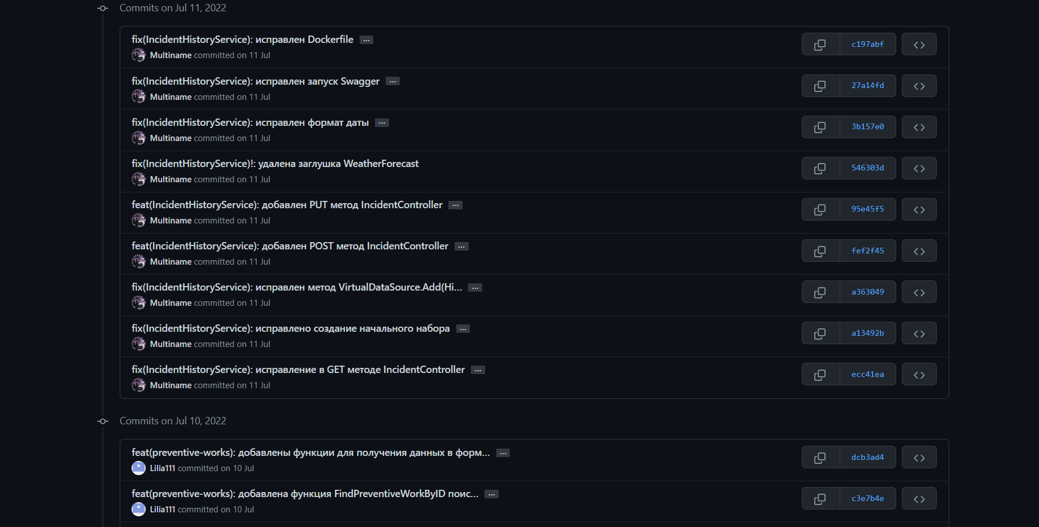
Средства реализации

Slide 9
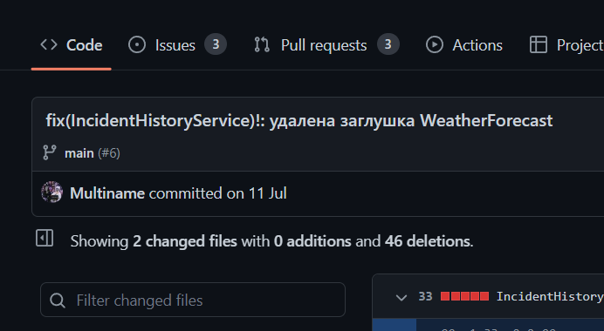
Средства реализации

Slide 10
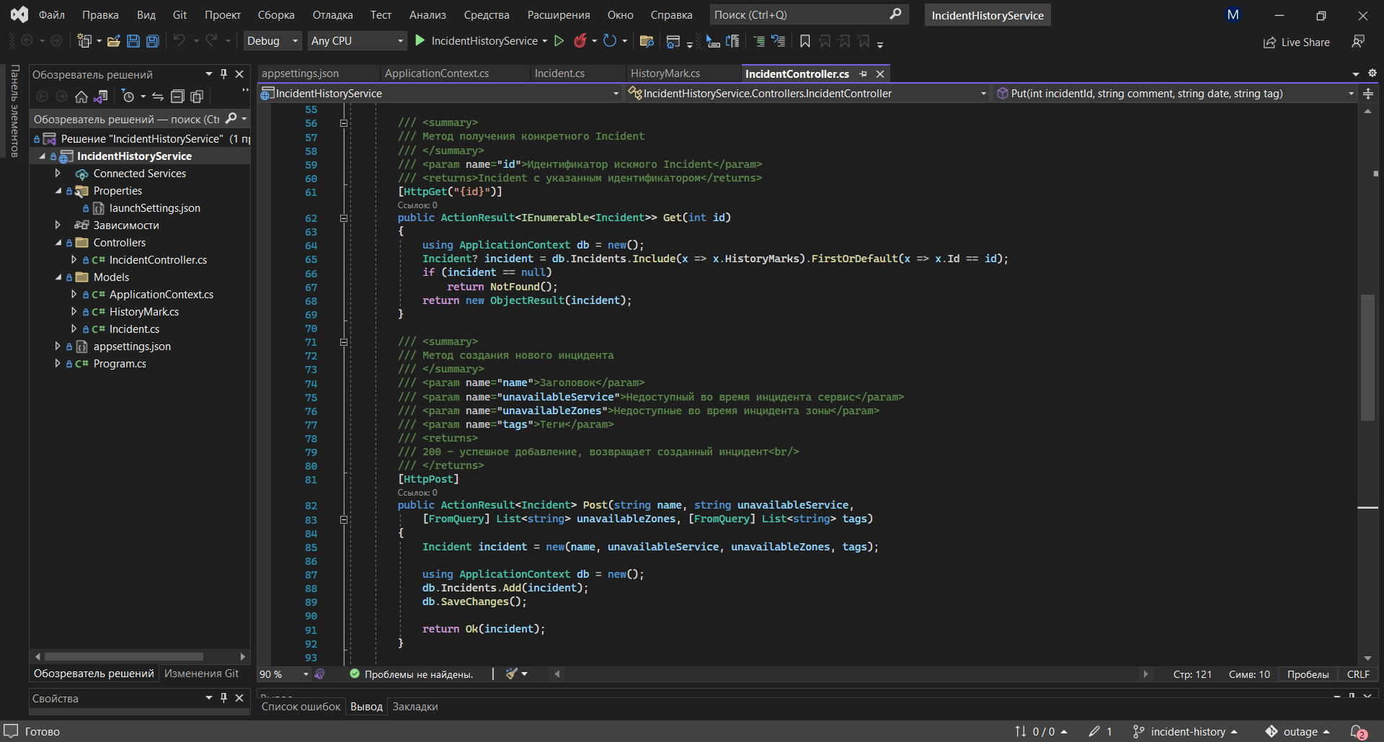
Средства реализации

Slide 11
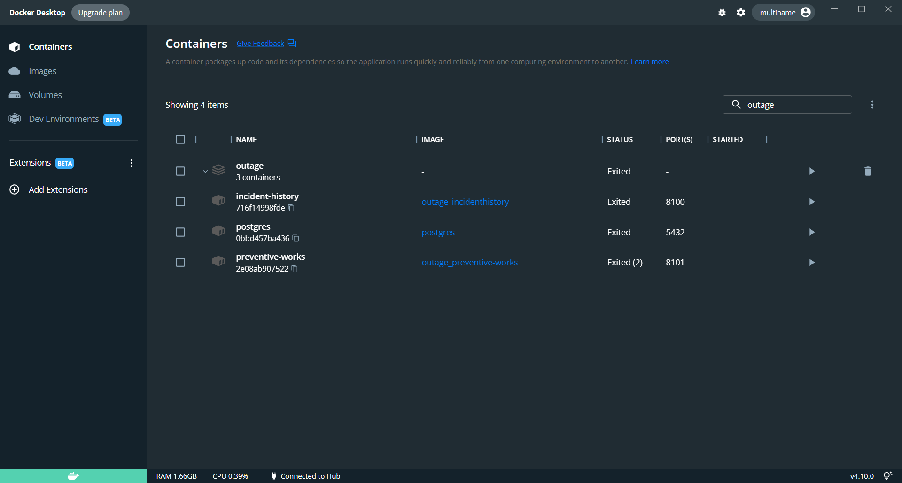
Средства реализации

Slide 12
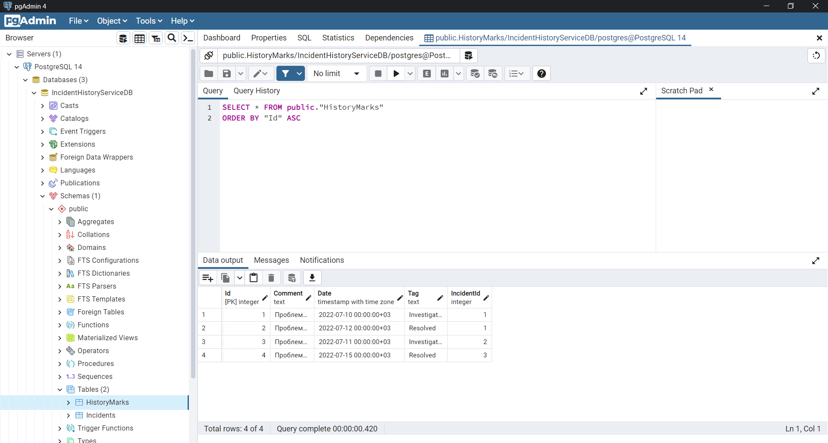
Средства реализации

Slide 13
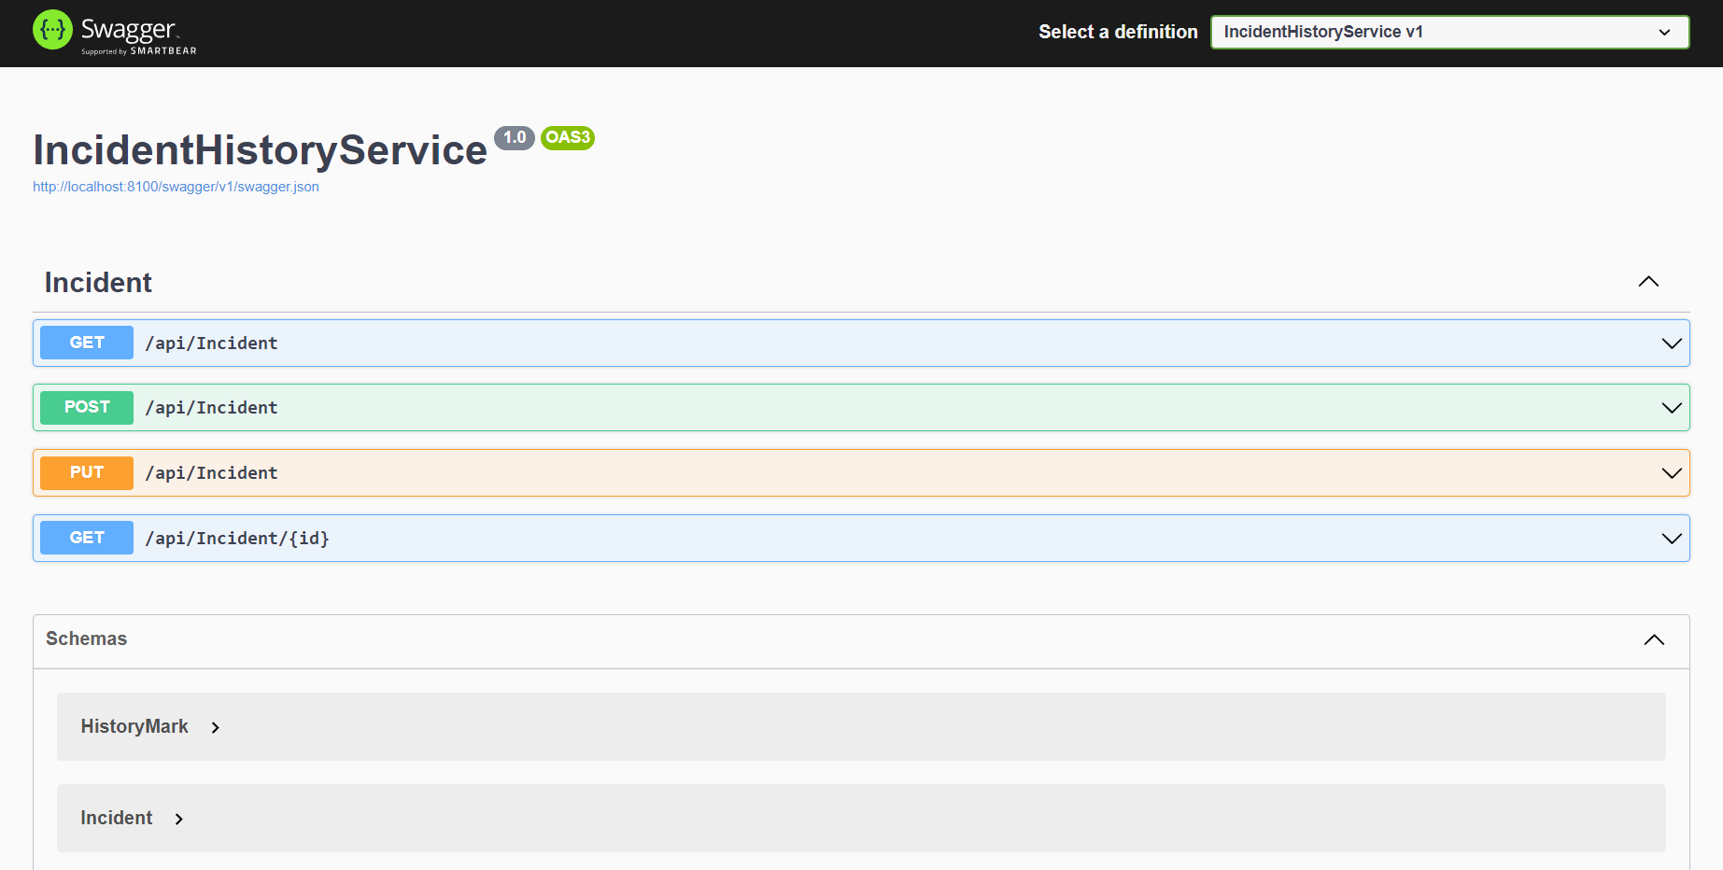
Средства реализации

Slide 14
Иерархия классов

Slide 15
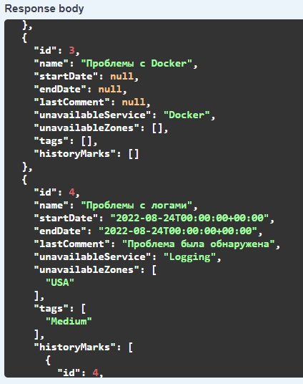
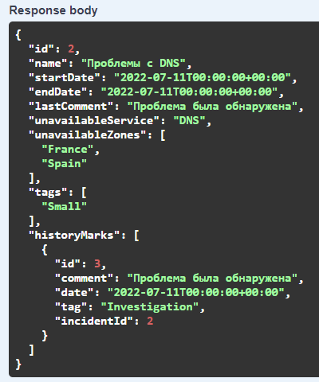
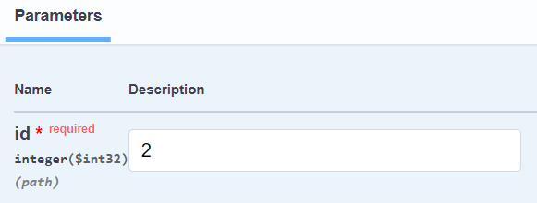
GET-методы

Slide 16
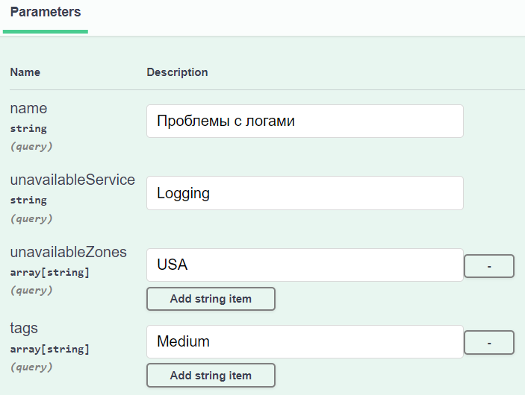
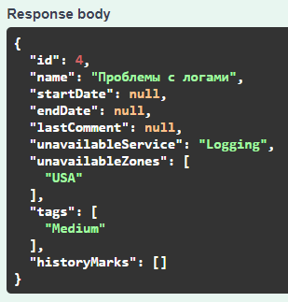
POST-метод

Slide 17
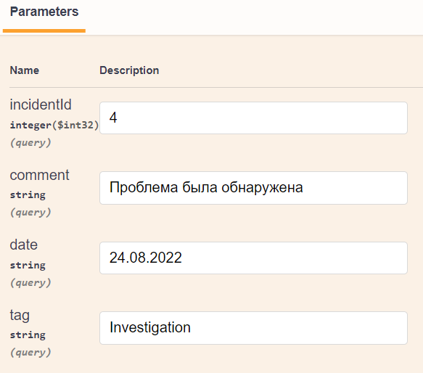
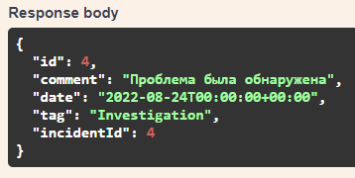
PUT-метод

